Slide 1


SAĞLIKTA YAPAY ZEKÂ
YARIŞMALARI

Slide 2


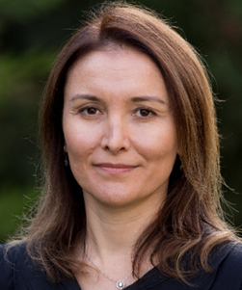
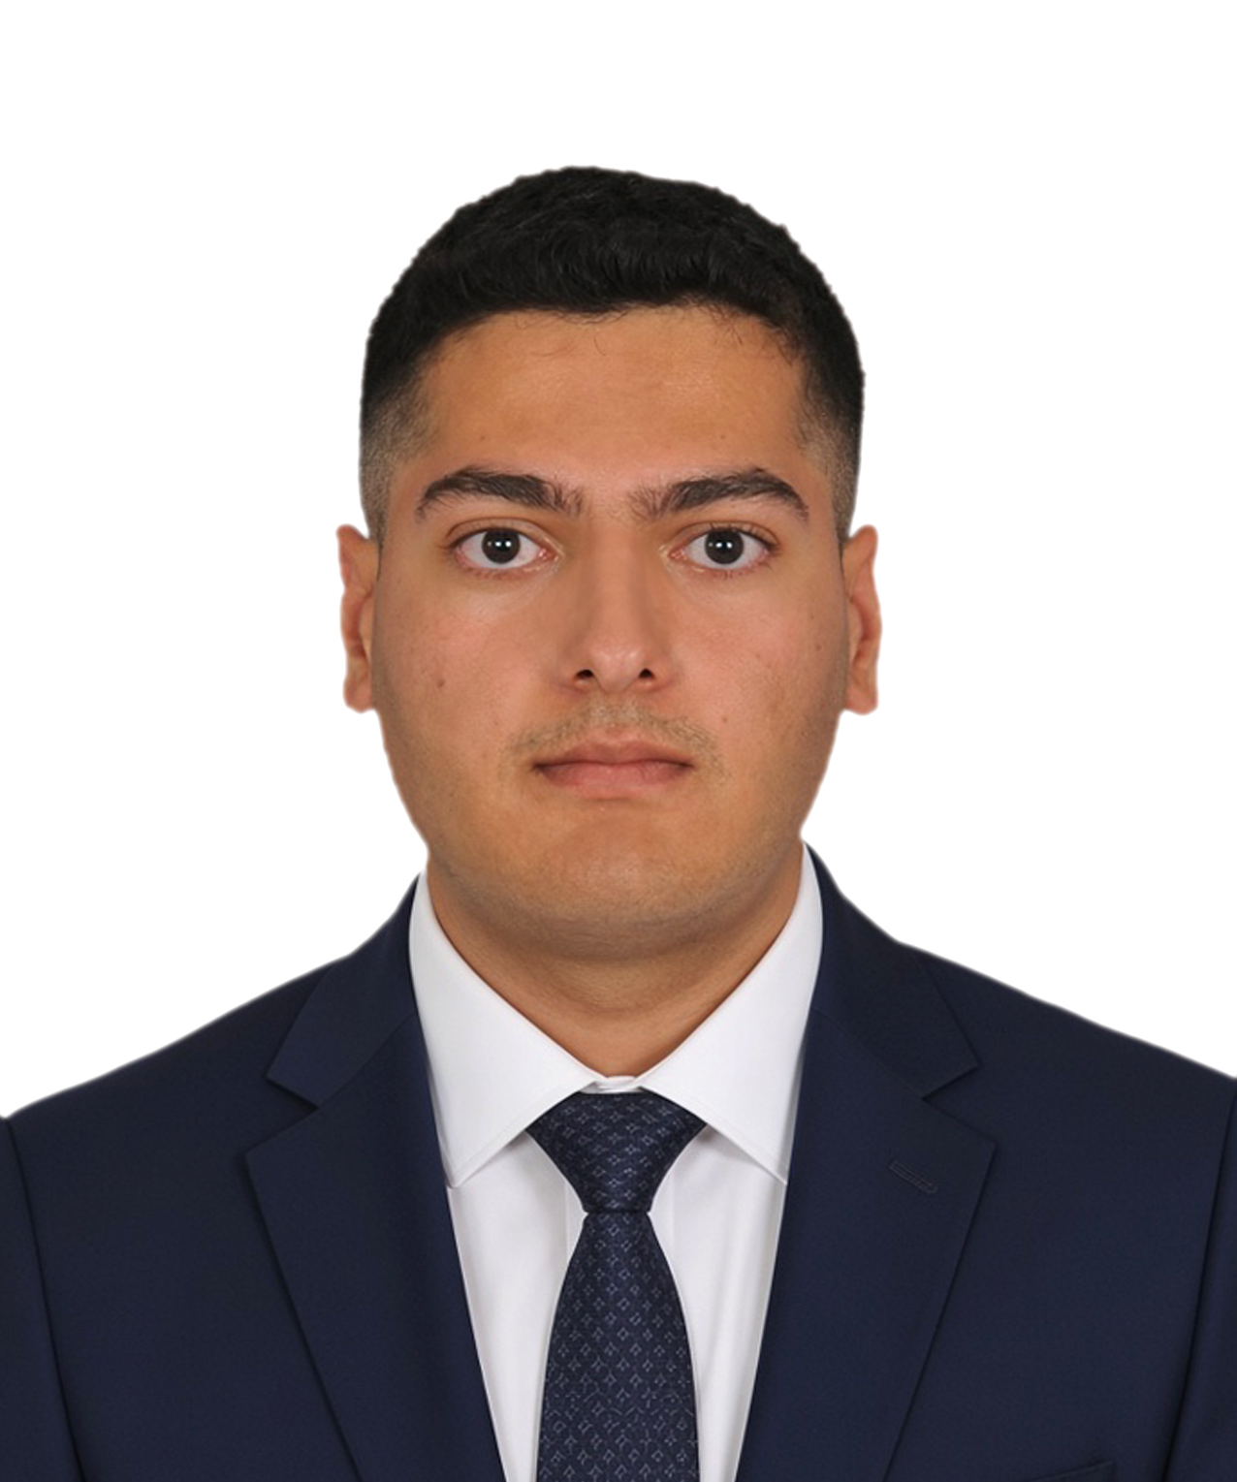
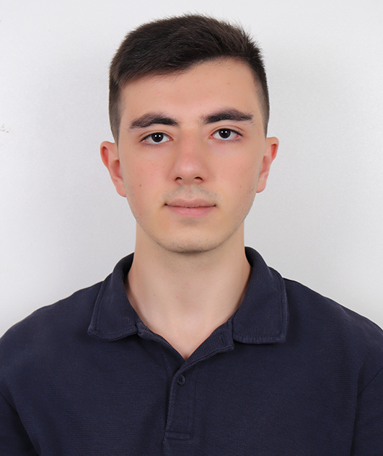
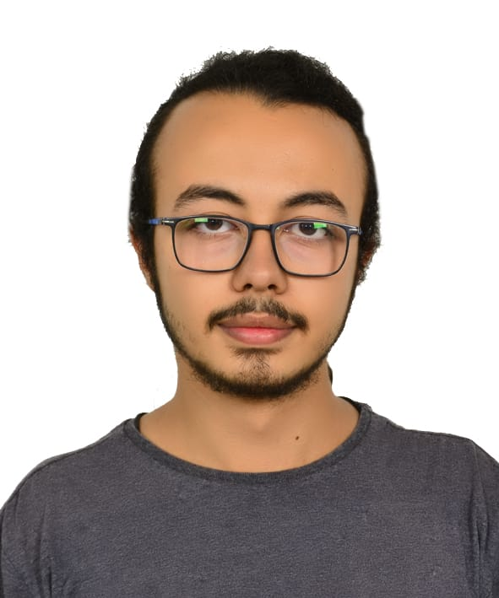
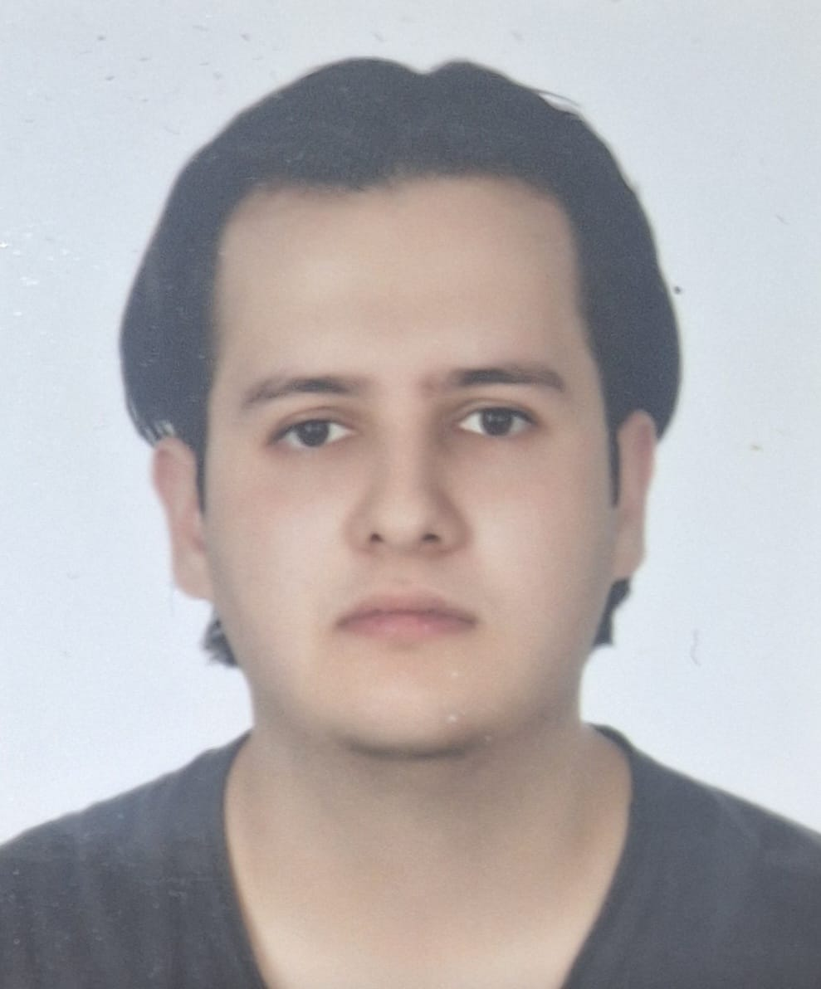
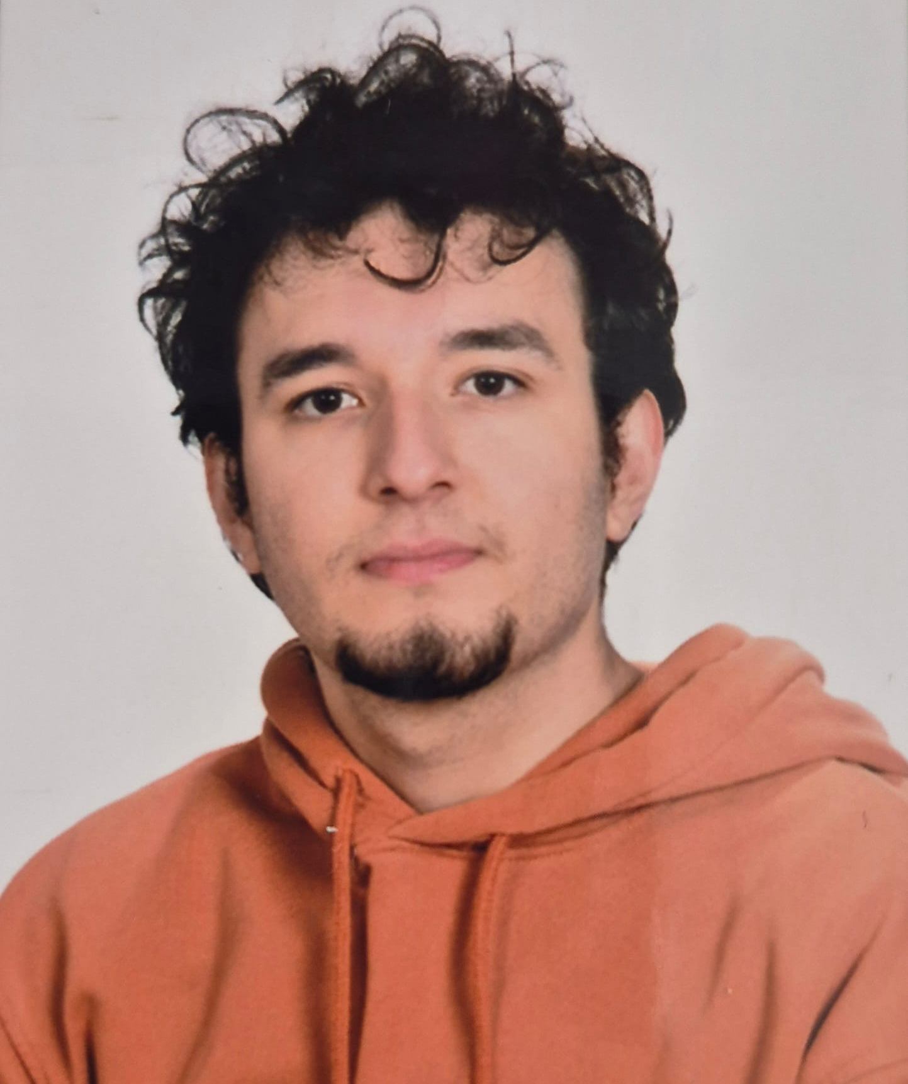


TAKIM TANITIMI
PatHUgen — missense genetik varyantların patojenik / benign sınıflandırması · Takım ID #761197 · Başvuru ID #4882800
TAKIM YAPISI
Hacer Yalım Keleş · TAKIM DANIŞMANI
Hasan Can Zorlu · TAKIM KAPTANI
Mehmed Akif Arslan
Öznitelik mühendisliği ve seçimi
Bilgisayar Mühendisliği / Hacettepe Üniversitesi
Fikret Karakuzu
Modelleme ve hiperparametre optimizasyonu
Bilgisayar Mühendisliği / Hacettepe Üniversitesi
Efe Gürdamar
Deney tasarımı ve doğrulama
Bilgisayar Mühendisliği / Hacettepe Üniversitesi
Hüseyin Köroğlu
Yazılım, MLOps ve raporlama
Bilgisayar Mühendisliği / Hacettepe Üniversitesi
2026 TEKNOFEST GÜNEYDOĞU SAĞLIKTA YAPAY ZEKÂ YARIŞMASI
TAKIM ADI: PatHUgen TAKIM ID: 761197 BAŞVURU ID: 4882800 KATEGORİ: SAĞLIKTA YAPAY ZEKÂ · SEVİYE: ÜNİVERSİTE VE ÜZERİ
1

Slide 3
SUNUM İÇERİĞİ
Problemin Tanımı ve Klinik Önemi
Teknik Yöntem ve Yapay Zekâ Uygulaması
Ek Veri Kullanımı ve Açıklık
Yenilikçilik ve Girişimcilik Potansiyeli
Klinik Entegrasyon Potansiyeli
2026 TEKNOFEST GÜNEYDOĞU SAĞLIKTA YAPAY ZEKÂ YARIŞMASI
TAKIM ADI: PatHUgen TAKIM ID: 761197 BAŞVURU ID: 4882800 KATEGORİ: SAĞLIKTA YAPAY ZEKÂ · SEVİYE: ÜNİVERSİTE VE ÜZERİ
2

Slide 4
Problemin Tanımı ve Klinik Önemi
Günümüzde yorumlama bir darboğaz.
Bir varyantın hastalık yapıp yapmadığına karar vermek hâlâ uzmanın elindedir; darboğaz tam burada durur.
Sekanslama
Anotasyon
Yorumlama
Rapor
panel / ekzom
frekans · in-siliko · korunmuşluk
ACMG/AMP kanıt tartımı
klinik karar
▲ darboğaz
~7 yıl
Doğru tanıya ulaşma süresi
Türkiye'de nadir hastalıklı bir birey, doğru tanıya ulaşana kadar ortalama 8 uzman hekimden geçiyor.
— Görev, ACMG/AMP kılavuzuna göre Patojenik/Benign sınıflandırma yapıyoruz; metrik binary F1, panel başına ayrı threshold.
— Neden şimdi? TÜSEB’in Ulusal Genom Projesi yerli yazılım altyapısı hedefliyor — bu çalışma tam o katmana aday.
— Verideki tuzak, Patojenik sınıf çoğunlukta (PAH'ta %83); naif model bile 0,85–0,91 F1 alır, taban çizgisi bu yüzden her tabloda yanımızda.
2026 TEKNOFEST GÜNEYDOĞU SAĞLIKTA YAPAY ZEKÂ YARIŞMASI
TAKIM ADI: PatHUgen TAKIM ID: 761197 BAŞVURU ID: 4882800 KATEGORİ: SAĞLIKTA YAPAY ZEKÂ · SEVİYE: ÜNİVERSİTE VE ÜZERİ
3

Slide 5
Teknik Yöntem ve Yapay Zekâ Uygulaması
İki hat var, ikisini bağlayan ise tek bir tarife.
Kazanan tarifi bulmak saatler sürer; çalıştırmak saniyeler — ikisini bağlayan tek bir tarife.
1
2
3
4
5
6
7
VERİ
ÖZNİTELİK
SEÇİM
ARTIRIM*
MODEL
THRESHOLD
ÇIKTI
4 panel
3.802 varyant · 353 kolon
öznitelik dönüşümü
351 → 442 kolon
null-importance (±ReliefF)
panel başına 13–38
yalnız PAH/CFTR
yalnız eğitim katı
XGBoost × 3 seed
Her panele farklı tarif
donmuş karar noktası
panel başına ayrı
kalibre olasılık
patojenik / benign
Neden ikiye ayrıldı
— Arama hattı yüzlerce kombinasyonu dener; teslim hattı yalnızca kazanan tarifi okur.
— Eğitim ve tahmin aynı öznitelik dönüşümünü kullanır — sapma yapısal olarak imkânsız.
2026 TEKNOFEST GÜNEYDOĞU SAĞLIKTA YAPAY ZEKÂ YARIŞMASI
TAKIM ADI: PatHUgen TAKIM ID: 761197 BAŞVURU ID: 4882800 KATEGORİ: SAĞLIKTA YAPAY ZEKÂ · SEVİYE: ÜNİVERSİTE VE ÜZERİ
4

Slide 6
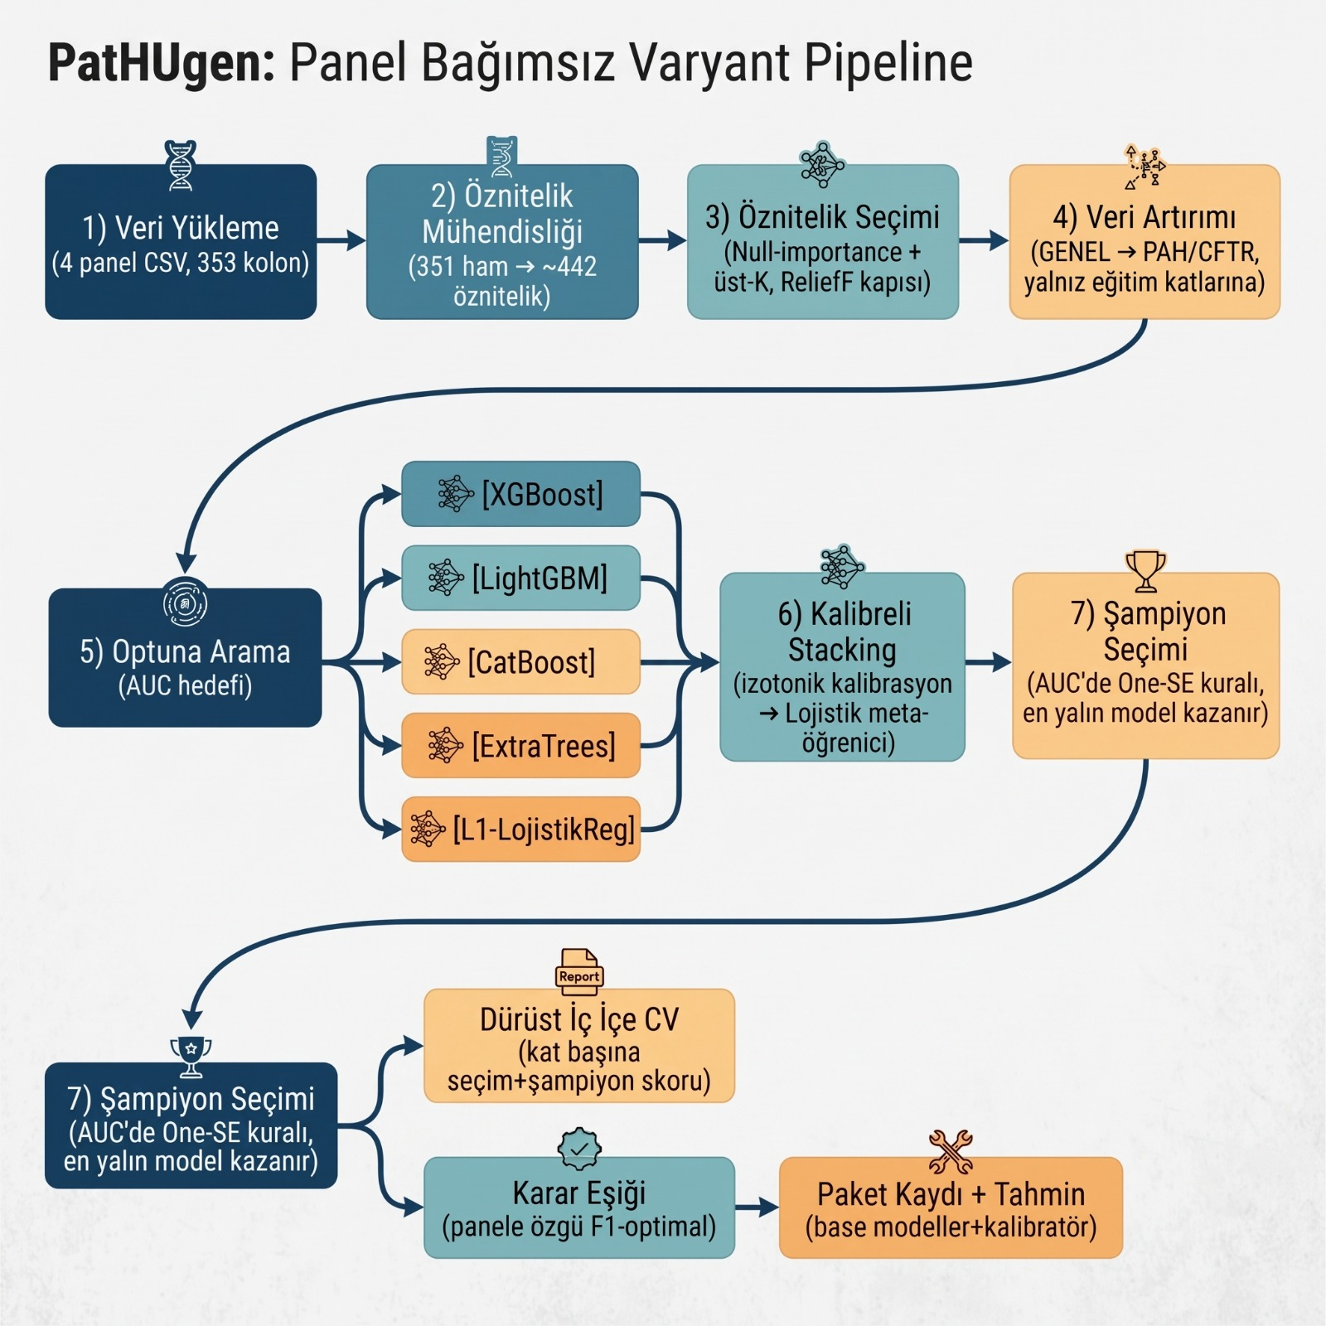
Teknik Yöntem ve Yapay Zekâ Uygulaması
Arama hattı beş taban model dener; teslim hattı yalnızca kazananı okur.
— Ne aranıyor? XGBoost, LightGBM, CatBoost, ExtraTrees, L1-LogReg + izotonik kalibrasyon; Optuna hedefi ROC-AUC.
— Kim kazanır? One-SE kuralı en yalın adayı seçer — dört panelde de şampiyon XGBoost oldu.
2026 TEKNOFEST GÜNEYDOĞU SAĞLIKTA YAPAY ZEKÂ YARIŞMASI
TAKIM ADI: PatHUgen TAKIM ID: 761197 BAŞVURU ID: 4882800 KATEGORİ: SAĞLIKTA YAPAY ZEKÂ · SEVİYE: ÜNİVERSİTE VE ÜZERİ
5

Slide 7
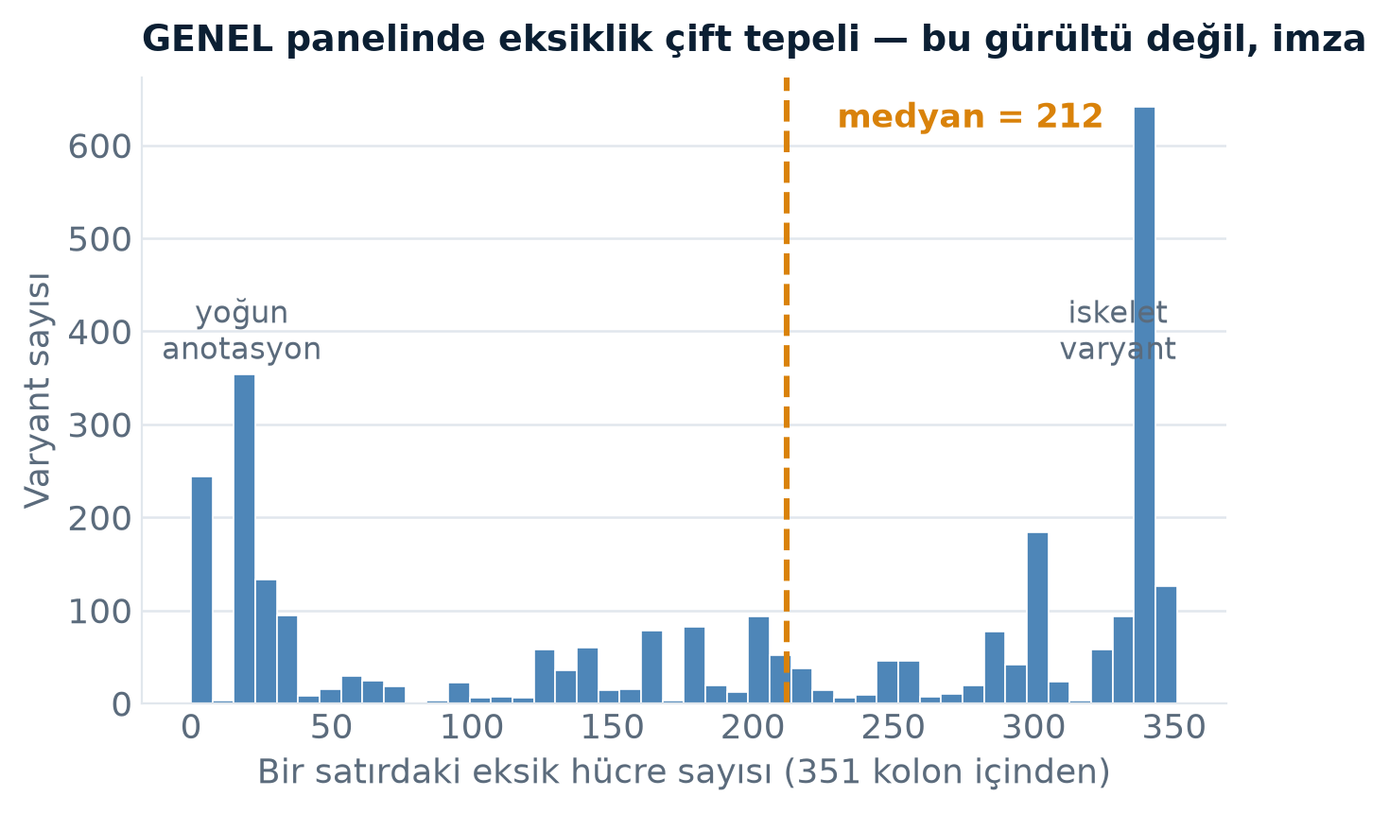
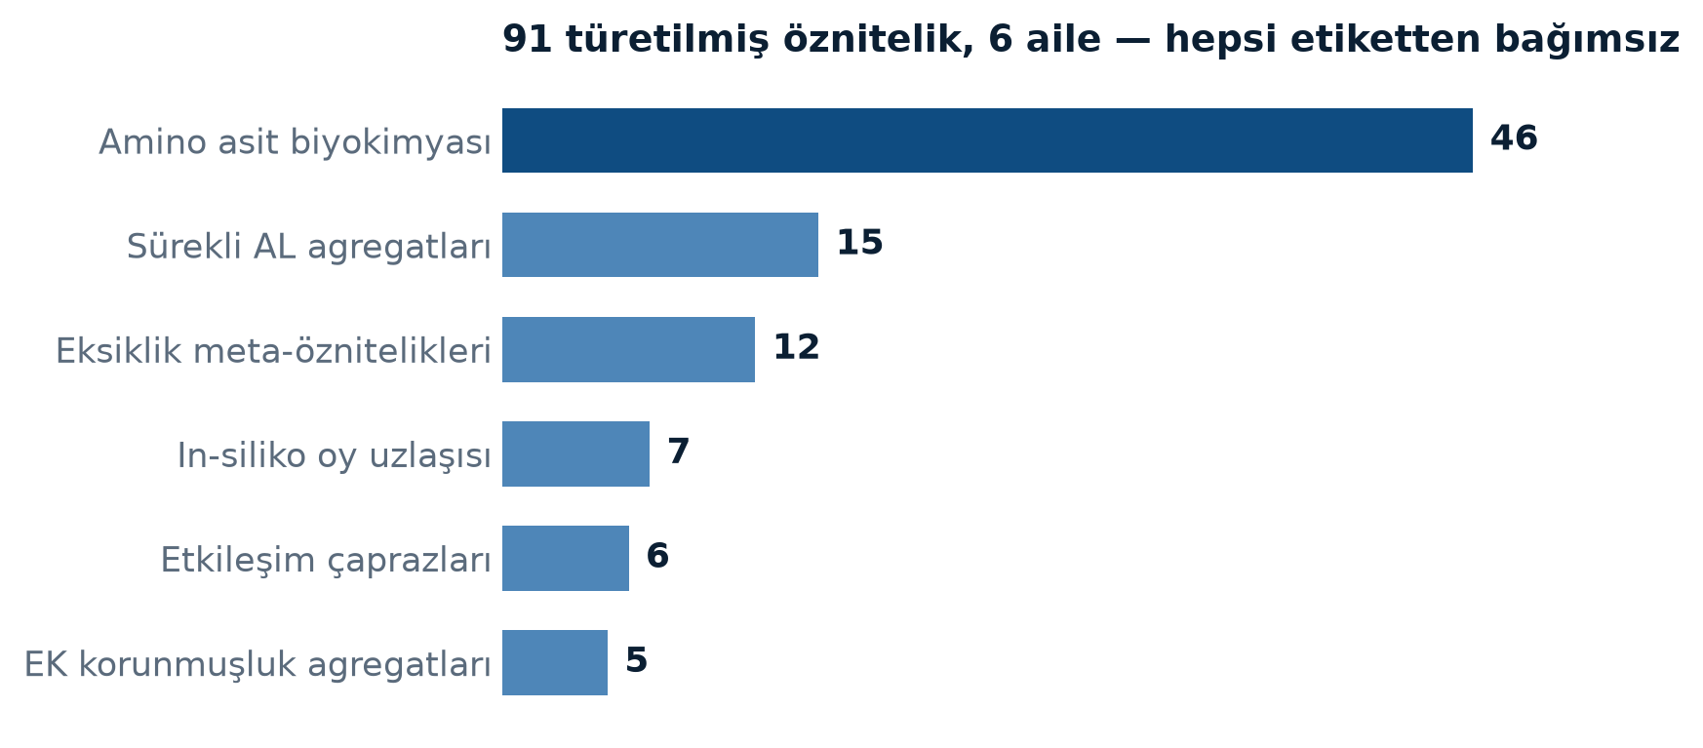
Teknik Yöntem ve Yapay Zekâ Uygulaması
351 ham kolon, 442 kolonluk bir temsile dönüşür.
Dönüşüm durumsuz ve etiketten bağımsız — matrisi bir kez kurup katlara bölmek sızdırmaz.
Neden etiketten bağımsız?
— Her öznitelik satırın kendisinden ya da diğer kolonlardan türer — sızıntı yok.
— Kategorik sözlük eğitimde kaydedilir, tahminde aynen kullanılır.
Log ölçek neden şart?
Biyolojiyi modele söylemek
— Ham AL değerleri 10⁻³'ten 2,6×10⁵'e uzanır; log ölçekle sıkıştırılır.
— Nadirlik ayrıca yakalanır — GENEL ve KANSER'de en katkılı değişkenler arasında.
— 46 öznitelik amino asit değişimini taşır: BLOSUM62/45/80, Grantham uzaklığı, 9 fizikokimyasal ölçek.
— Hidropati, hacim, polarite, yük ve Chou–Fasman eğilimlerini kapsar.
2026 TEKNOFEST GÜNEYDOĞU SAĞLIKTA YAPAY ZEKÂ YARIŞMASI
TAKIM ADI: PatHUgen TAKIM ID: 761197 BAŞVURU ID: 4882800 KATEGORİ: SAĞLIKTA YAPAY ZEKÂ · SEVİYE: ÜNİVERSİTE VE ÜZERİ
6

Slide 8
Teknik Yöntem ve Yapay Zekâ Uygulaması
Bir öznitelik şansa karşı duramıyorsa modele giremez.
441 aday öznitelik iki bağımsız istatistiksel filtreden geçer; GENEL paneli ayrıca bir hibrit kesişim kapısından geçirilir.
1
FİLTRE 1 · NULL-IMPORTANCE
Permütasyon bazlı şans testi
2
FİLTRE 2 · ReliefF
Yerel k-NN komşuluk ayrımı
3
KARAR · HİBRİT KAPI
İki filtrenin kesişimi
— Etiket permüte edilir, önem yeniden ölçülür.
— Şans dağılımını geçemeyen öznitelik elenir.
— Üç panelde tek başına yeterli filtre.
— En yakın komşular sınıf içi/dışı karşılaştırılır.
— Global testin kaçırdığı yerel ayrımı yakalar.
— GENEL panelinde hibrit kapının ikinci bacağı.
— Öznitelik yalnızca iki testten birden geçerse kalır.
— Yalnızca GENEL panelinde uygulanır.
— En büyük, en heterojen panel için ek güvence.
441 → 35 / 37 / 13
KANSER · PAH · CFTR
k-NN tabanlı yerel skor
KOMŞULUK AĞIRLIKLI
38
ÖZNİTELİK · YALNIZCA GENEL
Panel | Seçim yöntemi | Öznitelik sayısı | Aday havuzu
GENEL | Hibrit (ReliefF-kapılı) | 38 | 441
KANSER | Null-importance | 35 | 441
PAH | Null-importance | 37 | 441
CFTR | Null-importance | 13 | 441
2026 TEKNOFEST GÜNEYDOĞU SAĞLIKTA YAPAY ZEKÂ YARIŞMASI
TAKIM ADI: PatHUgen TAKIM ID: 761197 BAŞVURU ID: 4882800 KATEGORİ: SAĞLIKTA YAPAY ZEKÂ · SEVİYE: ÜNİVERSİTE VE ÜZERİ
7

Slide 9
Teknik Yöntem ve Yapay Zekâ Uygulaması
Tek model ailesi, panel başına dört bağımsız tarif.
Arama dört panelde de XGBoost'u seçti — kalan iş, tek modelin dört ayrı ayarı.
Panel | max_depth | learning_rate | min_child_weight | spw_mult
GENEL | 8 | 0,058 | 4 | 2,90
KANSER | 3 | 0,084 | 2 | 5,18
PAH | 3 | 0,079 | 1 | 5,80
CFTR | 3 | 0,038 | 9 | 4,31
Neden dört ayrı hiperparametre paketi?
— Her panel kendi Optuna aramasından geçer; boyut ve denge farkı tek hiperparametreyi engeller.
— spw_mult CFTR'de en yüksek (4,3) — benign sınıf orada en seyrek.
Panel | Threshold | Seçim ölçütü | Recall | Özgüllük
GENEL | 0,670 | balanced_f1 | 0,86 | 0,71
KANSER | 0,705 | f1 | 0,94 | 0,85
PAH | 0,595 | mcc | 0,99 | 0,45
CFTR | 0,780 | balanced_f1 | 0,94 | 0,86
Threshold neden her panelde farklı?
— Threshold panel başına balanced_f1/f1/mcc kuralıyla seçilir.
— Sonuç recall'a eğimli: 0,86–0,99 — kaçan tanı, fazla testten daha maliyetli.
— Kalibratörler saklanır; threshold yeniden eğitim gerekmeden taşınır.
2026 TEKNOFEST GÜNEYDOĞU SAĞLIKTA YAPAY ZEKÂ YARIŞMASI
TAKIM ADI: PatHUgen TAKIM ID: 761197 BAŞVURU ID: 4882800 KATEGORİ: SAĞLIKTA YAPAY ZEKÂ · SEVİYE: ÜNİVERSİTE VE ÜZERİ
8

Slide 10
Teknik Yöntem ve Yapay Zekâ Uygulaması
Dürüst ölçüm, hiçbir ayarın bakmadığı sayıdadır.
5 dış kat, 3 tekrar — liste, hiperparametre ve threshold önceden kilitli; soru: görülmemiş satırlarda ne alır?
0,876
0,924
0,938
0,952
GENEL — dürüst F1
KANSER — dürüst F1
PAH — dürüst F1
CFTR — dürüst F1
±0,008 · AUC 0,859
±0,030 · AUC 0,947
±0,015 · AUC 0,847
±0,029 · AUC 0,976
Metrik | GENEL | KANSER | PAH | CFTR
Varyant sayısı | 2.931 | 388 | 372 | 111
Seçilen öznitelik | 38 | 35 | 37 | 13
Dürüst F1 (5×3 CV) | 0,876 | 0,924 | 0,938 | 0,952
Dürüst ROC-AUC | 0,859 | 0,947 | 0,847 | 0,976
Naif taban F1 | 0,846 | 0,817 | 0,909 | 0,896
MCC (naif taban 0,00) | 0,56 | 0,79 | 0,58 | 0,77
Dengeli doğruluk (naif 0,50) | 0,79 | 0,89 | 0,72 | 0,90
Doğruluk (accuracy) | %82,1 | %91,0 | %89,8 | %92,8
Hata oranı | %17,9 | %9,0 | %10,2 | %7,2
Recall / Özgüllük | 0,86 / 0,71 | 0,94 / 0,85 | 0,99 / 0,45 | 0,94 / 0,86
Metodoloji, kısaca
— Naif tabanın MCC'si 0 — modelin gerçek katkısı orada görünür.
— Hiperparametreler kat başına aranmaz; küçük bir iyimserlik payı bırakır, açıkça söylüyoruz.
— Cross-panel augmentation her katta tekrarlanır; doğrulama yalnızca panelin kendi satırlarıyla.
— GENEL en dar sapmalı (n=2.931); CFTR en yüksek ve en oynak (n=111).
2026 TEKNOFEST GÜNEYDOĞU SAĞLIKTA YAPAY ZEKÂ YARIŞMASI
TAKIM ADI: PatHUgen TAKIM ID: 761197 BAŞVURU ID: 4882800 KATEGORİ: SAĞLIKTA YAPAY ZEKÂ · SEVİYE: ÜNİVERSİTE VE ÜZERİ
9

Slide 11
Teknik Yöntem ve Yapay Zekâ Uygulaması
Hatalar nereye düşer ve model kararını neye dayandırır?
Karışıklık matrisi dürüst çapraz doğrulamadan gelir. Öznitelik önemi, şampiyon modellerin üç seed ortalamasındaki kazanç skorudur.
Panel | TN | FP | FN | TP | Doğruluk | Hata
GENEL | 559 | 223 | 301 | 1848 | %82,1 | %17,9
KANSER | 102 | 18 | 17 | 251 | %91,0 | %9,0
PAH | 28 | 34 | 4 | 306 | %89,8 | %10,2
CFTR | 18 | 3 | 5 | 85 | %92,8 | %7,2
Threshold kuralının bedeli
— GENEL'de 223 FP / 301 FN, PAH'ta 34 FP — recall-öncelikli threshold'un faturası.
— FN kaçan tanı demek; FP geri döndürülebilir bir ekstra test.
GENEL — en etkili 7 öznitelik
KANSER — en etkili 7 öznitelik
PAH — en etkili 7 öznitelik
CFTR — en etkili 7 öznitelik
— missingtier_x_ekcount — Eksiklik imzası
— n_missing_blocks — Eksiklik imzası
— AL_1 — Allel / in-siliko
— EK_7 — Evrimsel korunmuşluk
— ek_mean — Evrimsel korunmuşluk
— AL_328 — Allel / in-siliko
— pct_missing — Eksiklik imzası
— missingtier_x_ekcount — Eksiklik imzası
— AL_16 — Allel / in-siliko
— AL_3 — Allel / in-siliko
— AL_215 — Allel / in-siliko
— AL_34 — Allel / in-siliko
— ek_mean — Evrimsel korunmuşluk
— AL_13 — Allel / in-siliko
— AL_328 — Allel / in-siliko
— EK_7 — Evrimsel korunmuşluk
— blosum80 — Biyokimya (AA değişimi)
— AL_26 — Allel / in-siliko
— AL_23 — Allel / in-siliko
— AL_326 — Allel / in-siliko
— AL_246 — Allel / in-siliko
— ek_max — Evrimsel korunmuşluk
— ek_std — Evrimsel korunmuşluk
— AL_326 — Allel / in-siliko
— AL_327 — Allel / in-siliko
— EK_2 — Evrimsel korunmuşluk
— AL_282 — Allel / in-siliko
— AL_7 — Allel / in-siliko
Eksiklik imzası sinyal mi, artefakt mı? Yalnız GENEL ve KANSER'de öne çıkıyor — risk olarak işaretliyoruz, eksiklik grubu çıkarılmış F1'i ayrıca ölçeceğiz.
2026 TEKNOFEST GÜNEYDOĞU SAĞLIKTA YAPAY ZEKÂ YARIŞMASI
TAKIM ADI: PatHUgen TAKIM ID: 761197 BAŞVURU ID: 4882800 KATEGORİ: SAĞLIKTA YAPAY ZEKÂ · SEVİYE: ÜNİVERSİTE VE ÜZERİ
10

Slide 12
Ek Veri Kullanımı ve Açıklık
TEKNOFEST verisi dışında veri kaynağı kullanılmadı.
Bu bir tercih değil, doğrulanabilir bir kısıttır; bütün mimari bu sınırın üzerine kuruludur.
Dışarıda bırakılanlar
Neden teknik olarak da imkânsızdı
— ClinVar, gnomAD, dbNSFP gibi hiçbir dış veritabanı sorgulanmadı.
— AlphaMissense, ESM1b, REVEL gibi hazır model çıktısı eklenmedi.
— 442 öznitelik, verilen 351 anonim kolondan türetildi.
— Kromozom/pozisyon gizli, kolon adları anonim.
— Bu ikisi, dış kaynakla etiket eşleştirmeyi imkânsız kılıyor.
— Aynı sınır AlphaMissense ve ESM1b'yi de eler — ikisi de dizi ve pozisyon ister.
Veri değil, sabit bilgi
Açıklık ve tekrarlanabilirlik
— Kolon anlamı istatistiksel imzadan okundu: aralık, çarpıklık, kardinalite.
— Biyolojik bilgi tek kaynaktan: BLOSUM, Grantham, fizikokimyasal ölçekler — sabit tablolar, veri değil.
— Azınlık sınıfı sentetikle şişirilmedi; çözüm cross-panel augmentation.
— Kazanan tarif kaydedilir; gizli elle gömülmüş sayı yok.
— Her koşu tarih, ortam ve seed ile loglanır — seed her yerde 42.
— Sunumdaki sayılar üretim modelinin kendisinden ölçülür.
2026 TEKNOFEST GÜNEYDOĞU SAĞLIKTA YAPAY ZEKÂ YARIŞMASI
TAKIM ADI: PatHUgen TAKIM ID: 761197 BAŞVURU ID: 4882800 KATEGORİ: SAĞLIKTA YAPAY ZEKÂ · SEVİYE: ÜNİVERSİTE VE ÜZERİ
11

Slide 13
Ek Veri Kullanımı ve Açıklık
Dış veri yoksa ne yaptık: cross-panel augmentation.
GENEL'den, hedef panelde hiç görünmeyen varyantlar yalnızca eğitime eklenir — doğrulama hep panelin kendi satırlarıyla.
Panel | Panel satırı | + Ödünç satır | Artırım oranı
GENEL | 2.931 | — | 0,00
KANSER | 388 | — | 0,00
PAH | 372 | +2.676 | 1,00
CFTR | 111 | +2.854 | 1,00
Sızıntı yok, çünkü ödünç satır o panelde yok
— Ödünç satırlar hedef panelin hiçbir katında görülmez.
— 578 ortak varyantta etiketler %100 uyuşuyor (GENEL∩PAH=255, GENEL∩CFTR=77).
CFTR: artırım bir iyileştirme değil, ön koşul
Neden SMOTE değil? Sentetik örnekleme yerine gerçek ödünç satır: SMOTE'un 442 boyutlu ve %55 eksik bir uzayda üreteceği profiller var olamaz.
KANSER neden dışarıda kaldı
— Artırım kapanınca AUC 0,976'dan 0,500'e düşüyor — 21 satırla ayrım öğrenilemiyor.
— Artırımla F1 0,952, AUC 0,976 — CFTR için ön koşul, süs değil.
— KANSER kendine özgü sinyal taşıyor; artırım multi-seed kontrolde kaybetti.
— Kural net: yöntem bağımsız denemede kazanırsa girer — PAH/CFTR'de geçti, KANSER'de kaldı.
2026 TEKNOFEST GÜNEYDOĞU SAĞLIKTA YAPAY ZEKÂ YARIŞMASI
TAKIM ADI: PatHUgen TAKIM ID: 761197 BAŞVURU ID: 4882800 KATEGORİ: SAĞLIKTA YAPAY ZEKÂ · SEVİYE: ÜNİVERSİTE VE ÜZERİ
12

Slide 14
Yenilikçilik ve Girişimcilik Potansiyeli
Özgün katkımız yeni bir mimari değil, daha dürüst bir karar katmanıdır.
Dördü de küçük kohortlu klinik tablo problemlerine taşınabilir.
01
Leakage-free cross panel augmentation
02
Adsız kolondan anlam çıkarımı
03
ReliefF filtreli hibrit seçici
04
Sabit, denetimden geçmiş karar paketi
— Azınlık sınıfı sentetik değil, gerçek ödünç satırla çözüldü.
— Meşruiyeti 578 ortak varyantta %100 etiket uyumundan geliyor.
— Öznitelik semantiği yalnızca istatistiksel imzadan çıkarıldı.
— Çıktı uzmanın dilinde konuşuyor: allel frekansı, korunmuşluk, biyokimyasal değişim.
— Küresel teste yerel bir ayrılabilirlik testi ekleniyor.
— 4 panelde de test edildi; yalnızca GENEL'de hibrit kazandı.
— Panel başına ayrı hiperparametre ve threshold kuralı — tek tarife zorlanmıyor.
— Saklı kalibratörler sayesinde threshold yeniden eğitim gerekmeden taşınır.
Önce aşılması gerekenler — sormadan söylüyoruz
Ölçek ve validasyon — 3.802 varyant kavram kanıtı, klinik kanıt değil — her lab kendi kohortunda doğrulamalı.
Panel kimliği — CFTR satırlarının ~%96'sı GENEL'den ödünç — saf model değil, GENEL→CFTR transferi.
Regülasyon — Tanı yazılımı tıbbi cihaz kapsamında (TİTCK, IVDR/CE-IVD): kalite sistemi ve denetim izi şart.
VUS problemi — Eğitim verimizde VUS yok; laboratuvarın en çok vakit kaybettiği yer — çözülmüş göstermiyoruz.
2026 TEKNOFEST GÜNEYDOĞU SAĞLIKTA YAPAY ZEKÂ YARIŞMASI
TAKIM ADI: PatHUgen TAKIM ID: 761197 BAŞVURU ID: 4882800 KATEGORİ: SAĞLIKTA YAPAY ZEKÂ · SEVİYE: ÜNİVERSİTE VE ÜZERİ
13

Slide 15
Yenilikçilik ve Girişimcilik Potansiyeli
Yerine geçmiyoruz, yanına duruyoruz: küratörlü veritabanı klinik bir gerekliliktir, biz onun öncesindeki triyaj katmanıyız.
ClinVar/gnomAD'a dayanmak zayıflık değil gerekliliktir; farkımız kapsam değil konuşlanma — dış çağrı yapmadan, veri kurumdan çıkmadan çalışırız.
VarSome
Franklin
Emedgene
Fabric Genomics
PatHUgen
Saphetor · İsviçre
Genoox · İsrail
Illumina · ABD
ABD
bu çalışma · Türkiye
Çözüm | Konuşlanma | Küratörlü dış veri | Karar çıktısı | Satış birimi
VarSome | Bulut; on-prem üst pakette | ClinVar, gnomAD — çekirdek değeri | ACMG/AMP kanıt kodu ve sınıf | Kullanıcı / yıl
Franklin | Bulut | Evet — kılavuz kanıtı olarak | ACMG/AMP kanıt kodu ve sınıf | Kullanıcı / yıl
Emedgene | Bulut (Illumina ekosistemi) | Evet | Vaka önceliklendirme | Vaka / yıl
Fabric Genomics | Bulut ve on-prem | Evet | Vaka önceliklendirme | Vaka / yıl
PatHUgen | Kurum içi, dış çağrı yok | Kullanmaz — bu bir kısıt | Kalibre olasılık + triyaj bandı | Panel paketi / yıl
* Kapsam eşitliği iddia etmiyoruz: bu platformlar tüm ekzomu ve kanıt kodlarıyla raporlamayı kapsar; biz dört panelde missense önceliklendirmesi yapıyoruz.
İş modeli ve maliyet yapısı
Pazara giriş: dört aşama
— Satış birimi labın zaten çalıştırdığı panelle aynı — yalnız CFTR testi yapan merkez sadece o paketi kurar.
— Gelir: panel başına yıllık lisans + periyodik yeniden eğitim bakımı.
— Maliyet hafif, kapsam dar: küratörlü veritabanı yok, paket ~1 MB, GPU yok.
— Değer metriği: kazanılan uzman saati — yalnız orta bant uzmana gider.
— Mevcut aracın yerine değil yanına satılır; kurum kendi sunucusunda çalıştırır.
0–6 ay · Pilot: Bir üniversite hastanesinde kendi kohortu üzerinde geriye dönük doğrulama.
6–18 ay · İleriye dönük doğrulama: Kazanılan uzman saati ve kaçan tanı oranı ölçülür — bu sayı şu an yok.
12–30 ay · Regülasyon: TİTCK tıbbi cihaz dosyası, kalite sistemi, denetim izi.
24 ay+ · Ölçekleme: TÜYZE / Ulusal Genom Projesi çatısı doğal dağıtım kanalı.
2026 TEKNOFEST GÜNEYDOĞU SAĞLIKTA YAPAY ZEKÂ YARIŞMASI
TAKIM ADI: PatHUgen TAKIM ID: 761197 BAŞVURU ID: 4882800 KATEGORİ: SAĞLIKTA YAPAY ZEKÂ · SEVİYE: ÜNİVERSİTE VE ÜZERİ
14

Slide 16
Klinik Entegrasyon Potansiyeli
Sistem klinik akışın neresine girer?
Anotasyon sonrası, uzman öncesi durur — otonom tanı değil, karar desteği.
Sekanslama
Anotasyon
PatHUgen
Uzman
Klinik rapor
laboratuvar
laboratuvarın kendi çıktısı
triyaj · panel paketi
ACMG kanıt tartımı
hekim / danışman
Mimari zaten klinik biçimde
Uzmanın eline geçen üç şey
Somut ürün: üç bantlı triyaj
— Laboratuvarlar panel çalıştırıyor — örneğin kanser, kistik fibrozis (CF), PKU paneli gibi.
— Dört bağımsız panelimiz kliniğin örgütlenmesiyle birebir örtüşüyor.
— Kalibre olasılık. 0,8 gerçekten ‘%80 patojenik’ demek.
— Panel başına dürüst F1/AUC + güven aralığı.
— Ayarlanabilir çalışma noktası. laboratuvar kapalı formülle taşır, yeniden eğitim gerekmez.
— Panel başına recall/özgüllük farklı — tek değil iki threshold gerekir.
— Üst bant otomatik kabul, alt bant otomatik ret, orta bant uzmana.
Neden bugün kurulabilir
Ulusal çerçeveye oturması
— Çıkarım 6–58 µs/varyant; paket ~1 MB, GPU gerekmez.
— Sıfır dış çağrı — genomik veri hastaneden çıkmaz.
— TÜYZE — TÜSEB'nin üç biriminden biri doğrudan Tıbbi Karar Destek — tam bu sınıfta bir bileşen.
— Ulusal Genom Projesi'nin yerli yazılım hedefine PatHUgen bir aday.
2026 TEKNOFEST GÜNEYDOĞU SAĞLIKTA YAPAY ZEKÂ YARIŞMASI
TAKIM ADI: PatHUgen TAKIM ID: 761197 BAŞVURU ID: 4882800 KATEGORİ: SAĞLIKTA YAPAY ZEKÂ · SEVİYE: ÜNİVERSİTE VE ÜZERİ
15

Slide 17
Klinik Entegrasyon Potansiyeli
Klinikte çalışması için üç şeyin yazılı olması gerekir: karar kuralı, veri sözleşmesi, emniyet sınırı.
Üçünü de sayı uydurmadan tanımlıyoruz; kural sabit, bant genişliği laboratuvarın kendi kohortunda ölçülür.
p < t_alt → otomatik benign
t_alt ≤ p ≤ t_üst → uzman inceler
p > t_üst → otomatik patojenik
Karar kuralı: iki threshold, üç bant
Veri sözleşmesi: ne girer, ne çıkar
Emniyet sınırı: neyi yapmaz
— Arada kalan her varyant uzmana gider. Model o aralıkta iddia ortaya atmaz — kararsızlık da bir çıktıdır.
— Bantlar tek bir bölmede değil, 5×3 dürüst çapraz doğrulamanın tamamı üzerinde kurulur.
— Panel başına ayrıdır, Prevalans ve hata maliyeti panelden panele değişir — PAH'ta 0,45, CFTR'de 0,86 özgüllük.
— Asimetri bilinçlidir. Alt bant kaçan tanıya, üst bant gereksiz teste karşı — maliyetleri eşit değil.
— Giriş: laboratuvarın kendi anotasyon çıktısı. Ek veritabanı, lisans ya da internet istemez.
— Eksik kolon arıza değil, eksiklik profili zaten öznitelik olarak kodlanmış.
— Çıkış: mevcut varyant tablosuna eklenen dört kolon. kalibre olasılık, bant, tarif sürümü, en katkılı 3 öznitelik grubu.
— Her satır izlenebilir. Her satır hangi tarif/threshold'tan geldiğini taşır — denetim izi burada kurulur.
— Konuşlanma: Tek CPU süreci, ~1 MB paket, GPU yok, dış çağrı yok.
— ACMG kanıt kodu atamaz. Yalnızca kalibre olasılık ve bant üretir — klinik sorumluluk yer değiştirmez.
— Tanımadığı profili otomatik karara bağlamaz. Doğrudan inceleme bandına düşer.
— VUS için sınıf iddia etmez. Eğitim verimizde VUS yok; çözülmüş göstermiyoruz.
— Kalibrasyon kayar. Threshold kapalı formülle taşınır, bantlar periyodik yeniden ölçülür.
— Bant genişlikleri şu an elimizde yok. Pilotun ilk çıktısı tam bu tablo.
2026 TEKNOFEST GÜNEYDOĞU SAĞLIKTA YAPAY ZEKÂ YARIŞMASI
TAKIM ADI: PatHUgen TAKIM ID: 761197 BAŞVURU ID: 4882800 KATEGORİ: SAĞLIKTA YAPAY ZEKÂ · SEVİYE: ÜNİVERSİTE VE ÜZERİ
16

Slide 18
TEŞEKKÜRLER
SORULARINIZI ALABİLİRİZ!
”
“Bilimsiz pratik sağır, pratiksiz bilim kördür.”
”
— İBN-İ SİNA
Biyoinformatik bilimiyle kliniğin pratiğini
birleştiren dürüst köprü: PatHUgen.
2026 TEKNOFEST GÜNEYDOĞU SAĞLIKTA YAPAY ZEKÂ YARIŞMASI
TAKIM ADI: PatHUgen TAKIM ID: 761197 BAŞVURU ID: 4882800 KATEGORİ: SAĞLIKTA YAPAY ZEKÂ · SEVİYE: ÜNİVERSİTE VE ÜZERİ
17

